Slide 1
সকলকে স্বাগতম

Slide 2
শিক্ষক পরিচিতি
সবুজ কুমার মণ্ডল
সহকারী শিক্ষক (কম্পিউটার শিক্ষা)
আছিয়া খাতুন উচ্চ বিদ্যালয়।
ভাণ্ডারিয়া, পিরোজপুর।
sabujroy2016@gmail.com

Slide 3
পাঠ পরিচিতি
শ্রেণিঃ ৮ম
বিষয়ঃ তথ্য ও যোগাযোগ প্রযুক্তি
অধ্যায়ঃ ১ম

Slide 4
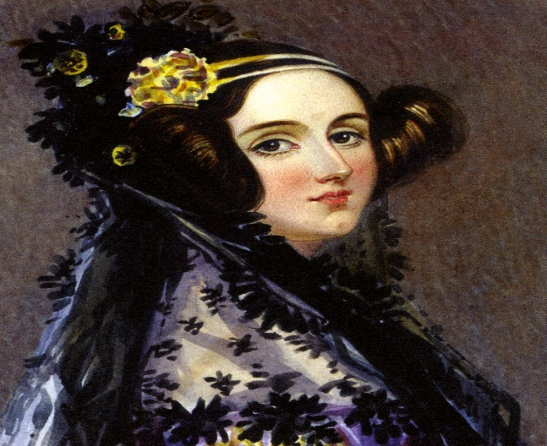
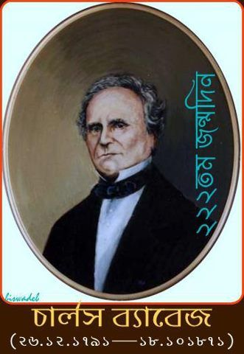
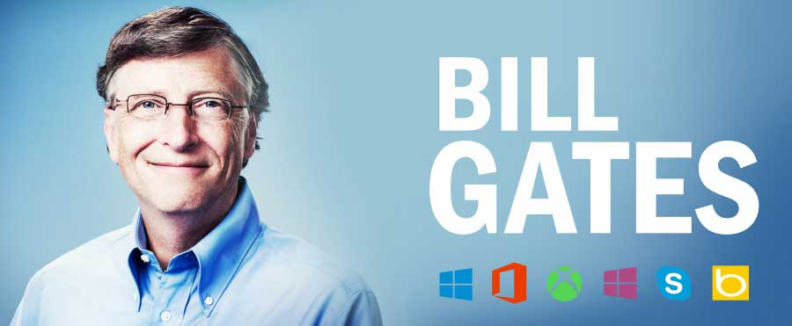
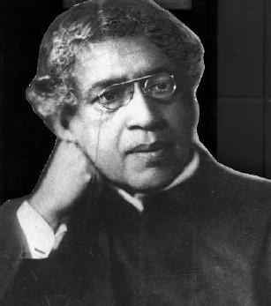
ছবিগুলোর দিকে লক্ষ্য করো

Slide 5
আজকের পাঠ একুশ শতকের তথ্য ও যোগাযোগ প্রযুক্তি এবং তা বিকাশে উল্লেখযোগ্য ব্যক্তিত্বদের অবদান।

Slide 6
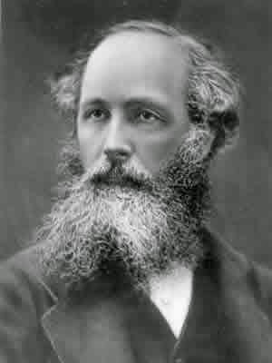
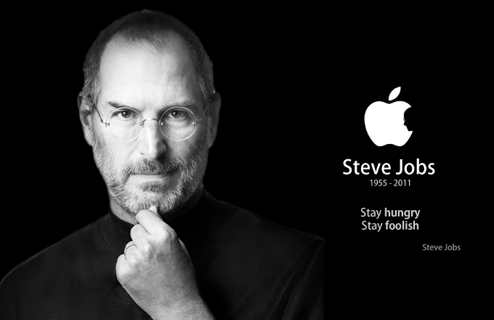
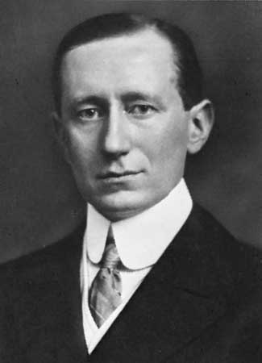
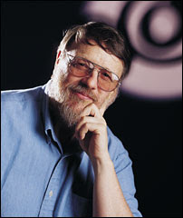
জেমস ক্লার্ক ম্যাক্সওয়েল
(James Clerk Maxwell) (১৮৩১ – ১৮৭৯ )
গুগলিয়েলমো মার্কনি
(Guglielmo Marconi )
(১৮৭৪ – ১৯৩৭ )
রেমন্ড স্যামুয়েল টমলিনসন (Ramond Samuel Tomlinson)
তথ্য ও যোগাযোগ প্রযুক্তি বিকাশে রয়েছে অনেক বিজ্ঞানী, ভিশনারি, প্রকৌশলী এবং নির্মাতাদের অবদান।

Slide 7
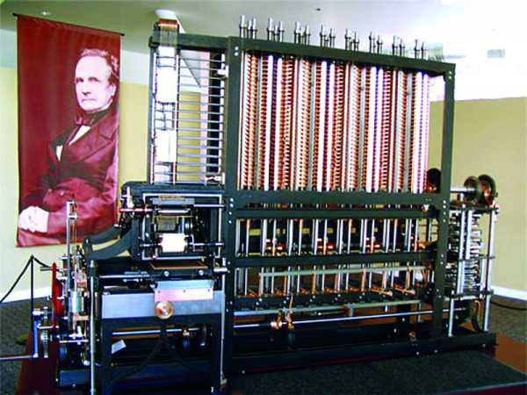
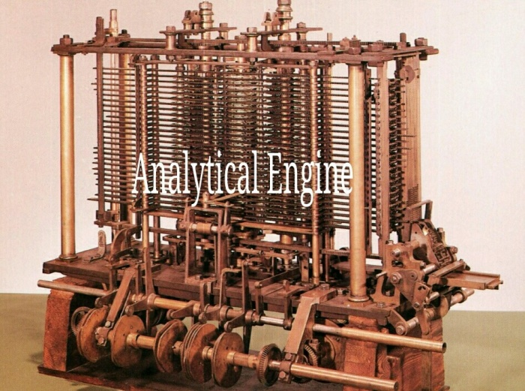
চার্লস ব্যাবেজ কে আধুনিক কম্পিউটারের জনক বলা হয়। তিনি ডিফারেনস ইঞ্জিন তৈরি করেন । ১৯৯১ সালে লন্ডনের বিজ্ঞান জাদুঘরে চার্লস ব্যাবেজের বর্ণনা অনুসারে একটি ইঞ্জিন তৈরি করা হয় । সেটি সঠিক ভাবেই কাজ করছিল এবং পরবর্তীতে তিনি এনালিটিক্যাল ইঞ্জিন নামে একটি গণনা যন্ত্রের পরিকল্পনা করেন।

Slide 8
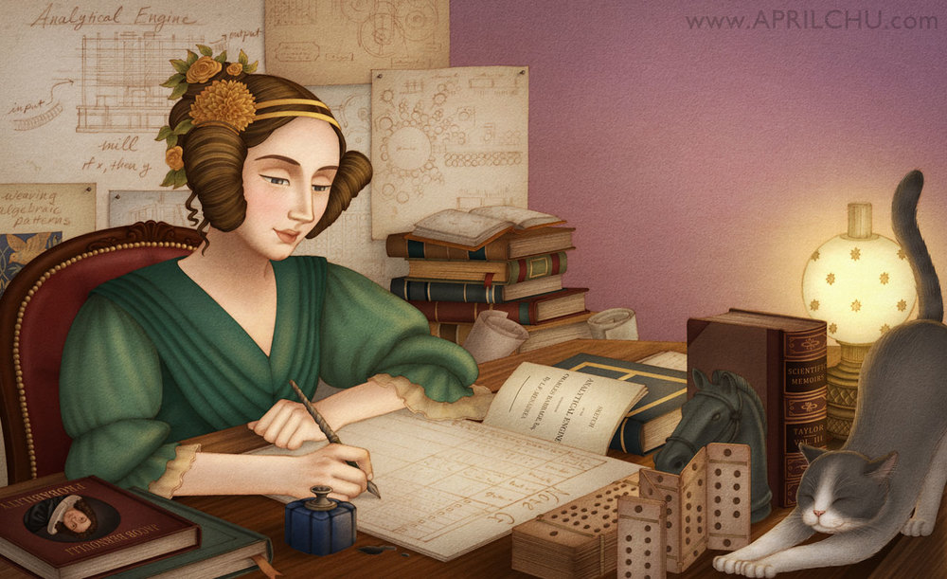
অ্যাডা লাভলেস কে প্রোগ্রামিং ধারণার প্রবর্তক বলা হয়। কবি লর্ড বায়রনের কন্যা, ছোট বেলা থেকেই মায়ের কারণেই অ্যাডা লাভলেস বিজ্ঞান ও গণিতে আগ্রহী হয়ে ওঠেন। ১৮৩৩ সালে চার্লস ব্যাবেজের সাথে পরিচয় হলে ব্যাবেজের এনালিটিক্যাল ইঞ্জিনকে কাজে লাগানোর জন্য প্রোগ্রামিং- এর ধারণা সামনে নিয়ে আসেন। ১৮৪২ সালে ব্যাবেজ তুরিন বিশ্ববিদ্যালয়ে ইঞ্জিন সম্পর্কে বক্তব্য দেন। অ্যাডা ব্যাবেজের সহায়তা নিয়ে পুরো বক্তব্যের সঙ্গে ইঞ্জিনের কাজের ধারাটি বর্ণনা করেন। তিনি এটিকে ধাপ অনুসারে ক্রমাঙ্কিত করেন। অ্যাডা লাভলেসের মৃত্যুর ১০০ বছর পর ১৯৫৩ সালে সেই নোট প্রকাশিত হলে বিজ্ঞানীরা বুঝতে পারেন, অ্যাডা লাভলেসই অ্যালগরিদম প্রোগ্রামিংয়ের ধারণাটি আসলে প্রকাশ করেছিলেন।

Slide 9
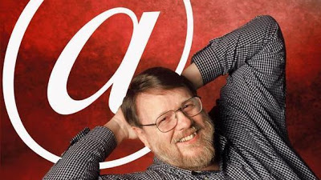
বিশ শতকের ষাট-সত্তরের দশকে Internet Protocol ব্যবহার করে Arpanet আবিষ্কৃত হয়। ১৯৭১ সালে আরপানেটে ইলেকট্রনিক মাধ্যমে পত্রালাপের সূচনা করেন। আমেরিকার প্রোগ্রামার রেমন্ড স্যামুয়েল টমলিনসন । তিনিই প্রথম ই- মেইল সিস্টেম চালু করেন
মাইক্রোপ্রসেসরের আবির্ভাবের পর পারসোনাল কম্পিউটার তৈরি শুরু হয়। স্টিভ জভস ও রোনাল্ড ওয়েনে ১৯৭৬ সালে ১ লা এপ্রিল অ্যাপল কম্পিউটার নামে একটি প্রতিষ্ঠান চালু করেন। অ্যাপল প্রতিষ্ঠানটি বর্তমানে বিশ্বের অন্যতম বৃহৎ প্রতিষ্ঠান।

Slide 10
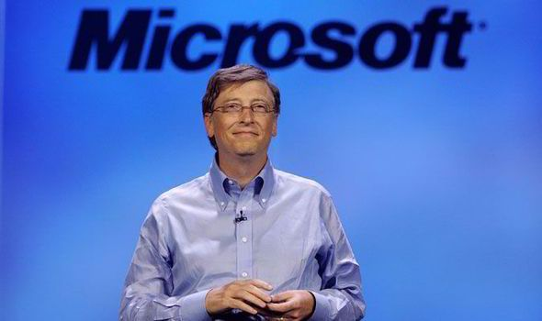
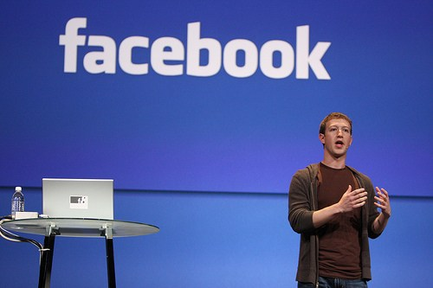
১৯৮১ সালে আইবিএম কোম্পানি তাদের বানানো পার্সোনাল কম্পিউটারের অপারেটিং সিস্টেম তৈরির জন্য উইলিয়াম হেনরি ‘বিল’ গেটস ও তাঁর বন্ধুদের প্রতিষ্ঠান মাইক্রোসফটকে দায়িত্ব দেয়। তৈরি হয় এমএস ডস এবং উইন্ডোজ অপারেটিং সিস্টেম। পৃথিবীর অধিকাংশ কম্পিউটার পরিচালিত হয় বিল গেটস প্রতিষ্ঠিত মাইক্রোসফট কোম্পানির অপারেটিং সিস্টেম সফটওয়্যার দিয়ে।
বর্তমান পৃথিবীর সবচেয়ে জনপ্রিয় সামাজিক যোগাযোগ মাধ্যমের নাম ফেসবুক হার্ভার্ড বিশ্ববিদ্যালয়ের শিক্ষার্থী মার্ক জুকারবার্গ ও তাঁর চার বন্ধুর হাতে সূচিত হয় ফেসবুকের। বর্তমানে অনেকেই সামাজিক যোগাযোগ মাধ্যম হিসেবে ফেসবুক ব্যবহার করেন।

Slide 11
ধন্যবাদ সবাইকে

